Slide 1
地球内部物理学 第五回 Physics of the Earth’s Interior
北海道大学理学院 Hokkaido Univ.
地球惑星ダイナミクス講座 Earth and Planetary Dynamics
日置 幸介 Kosuke Heki
へ き こうすけ heki@sci.hokudai.ac.jp

Slide 2
地球内部物理学
(宇宙測地学研究室 日置)
1. 質点としての地球の力学 Earth as a point mass
公転・ケプラー運動 Orbital motion
2. 剛体としての地球の力学 Earth as a rigid body
地球の慣性モーメントと自転 MOI and rotation
3. 極運動と自転速度変動 Polar motion and DLOD
チャンドラー運動、地球ー月の力学進化
Chandler Wobble, Earth-Moon system

Slide 3
4. 流体としての地球 Earth as a fluid
地球の形、地球楕円体、ジオイド
Shape, ellipsoid, Geoid
5. 弾性体としての地球 Earth as an elastic body
地球潮汐、分潮、ラブ数
Earth tide, tidal components, Love number
6. 地球の重力とその変動 Earth’s gravity
重力異常、アイソスタシー
Gravity anomaly, isostasy

Slide 4
7. 現実的な地球・地球熱学 Realistic earth
粘弾性、マントル対流、プレート運動
viscoelasticity, mantle convection, plate motion
8. 固体地球の中の波動と振動 Wave and oscillation
地震、地球自由振動
Earthquake, Free oscillation
9. 固体地球の電磁気学 Electromagnetics
地球磁場 Geomagnetism

Slide 5
そうだったのか地球の形
The Shape of the Earth
！
This is it !

Slide 6
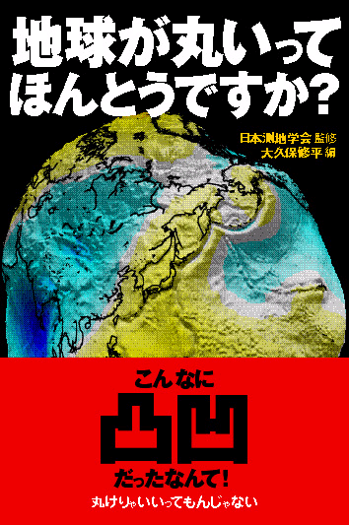
どうしてですか？
そもそも地球の形って何ですか？
固体地球の表面
海では海底？
凸凹過ぎないか？
海の表面
潮汐変化？
陸域ではどうする？

Slide 7
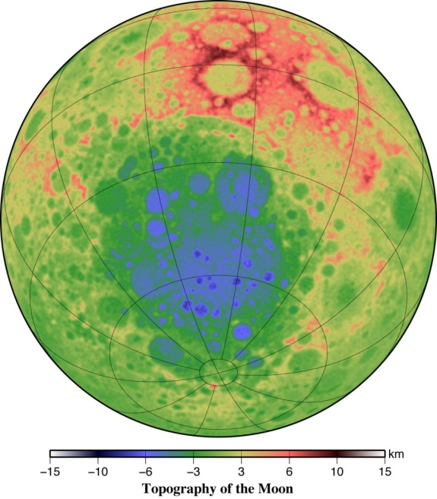
ジオイド：等ポテンシャル面の一つを地球の形として定義
（表面だけでなく内面も反映した「形」）
ジオイド (Geoid) ＝ 地球のようなもの
セレノイド (Selenoid) ＝ 月のようなもの
水を張った時の水面の形
（地球では平均海面の形）
参考：アンドロイド ＝ 人のようなもの

Slide 8
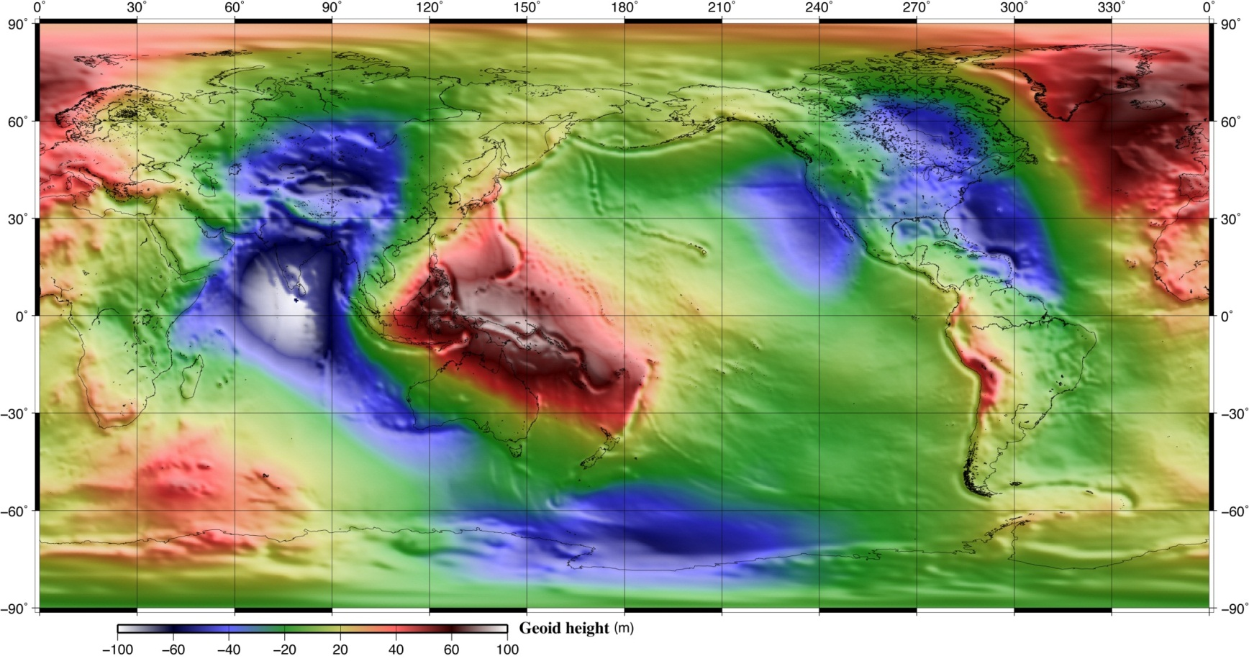
ジオイド面
等ポテンシャル面だけど等重力ではない
朝日選書 １２６０円
凸凹だけど平ら：ジオイドの山に登っても疲れない（等ポテンシャル）
ジオイド高の分布

Slide 9
地球の形の理解の変遷（球ー回転楕円体ージオイド）
球
ジオイド
回転楕円体
球と楕円体の差は20 km程度
標高はジオイドからの高さ
(地球中心からの距離ではない）
楕円体とジオイドの差は80 m程度

Slide 10
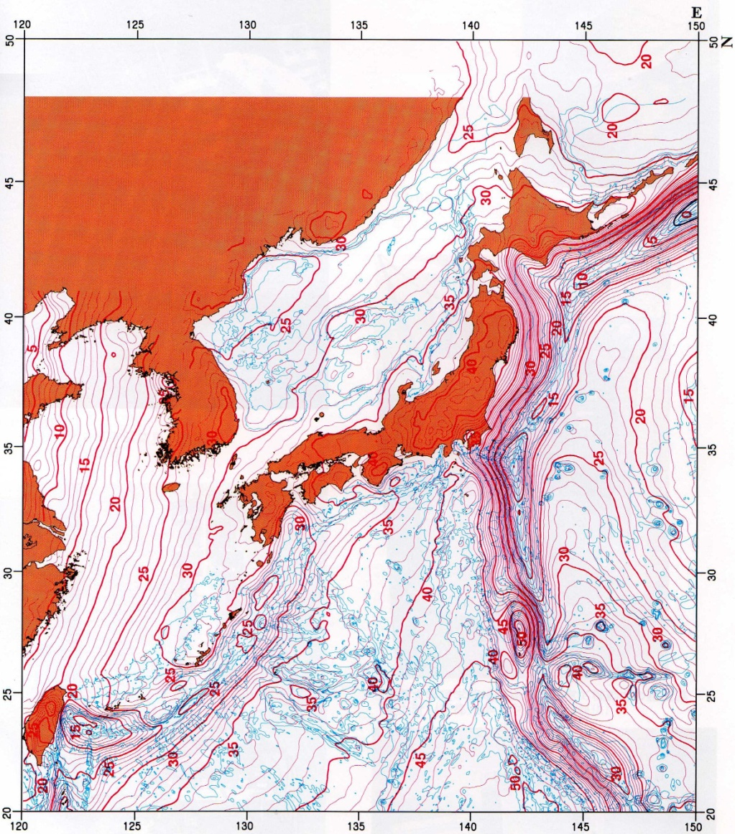
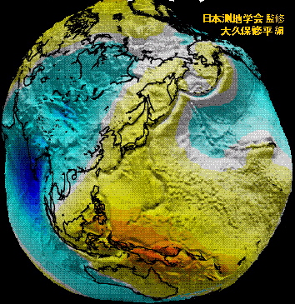
日本列島のジオイド Geoid in Japan
From Modern Geodesy, GSJ (1994)
Geoid
From Is the Earth really round?, GSJ (2004)
凹凸は質量分布を反映

Slide 11
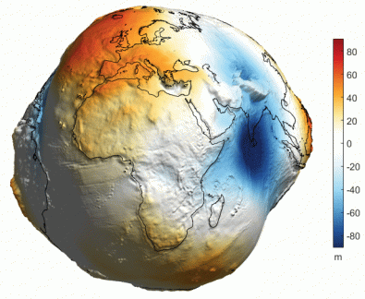
ジオイドの凸凹はどうして起こる？ How does the geoid undulation occur?
ΔU/g
ΔU = Gm/r
Sea water
r
Seamount m
Ocean floor
藻岩山くらいの海山を三千ｍの海底に置くとジオイド1mm上がる

Slide 12
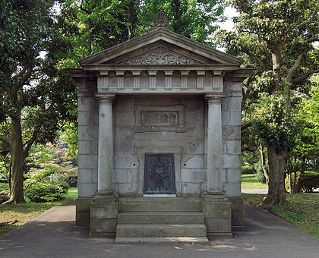
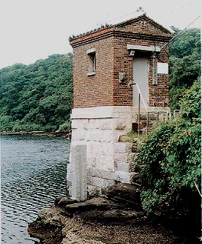
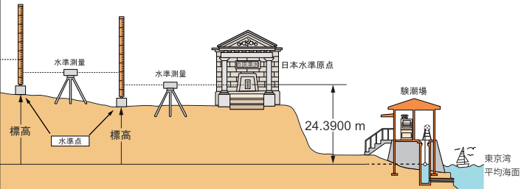
ジオイドと標高
永田町 日本水準原点
油壷 験潮場
Since 1891
Since 1894
測量法第11条「平均海面からの高さで表示する」
測量法施行令：日本水準原点の原点数値は「東京湾平均海面上24.3900メートル」
(平成23年10月21日改正)

Slide 13
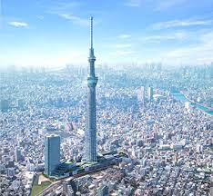
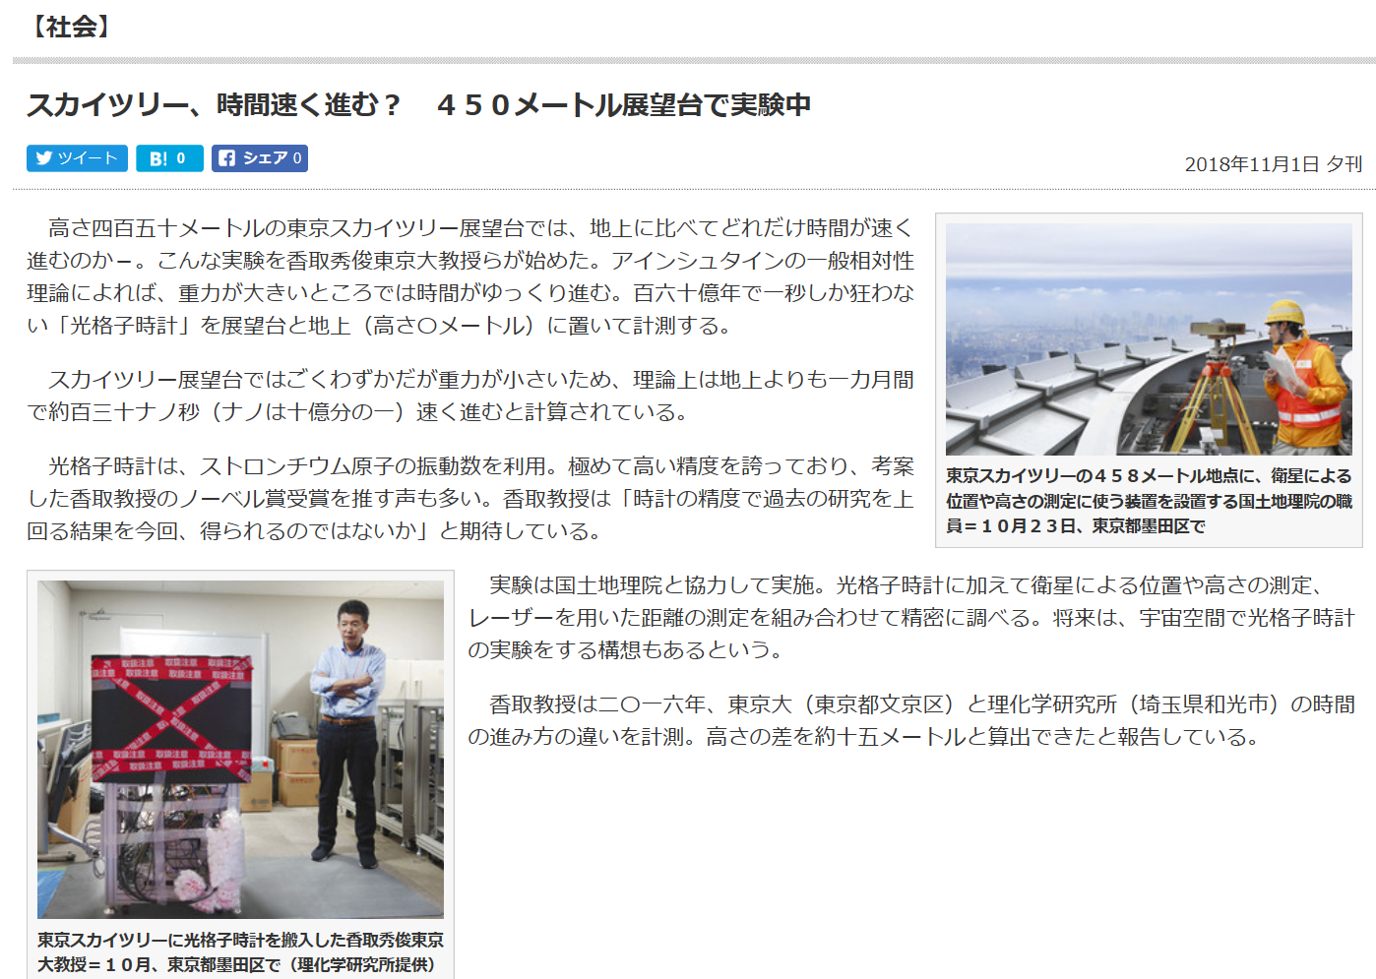
最近の話題１
重力ポテンシャルの直接計測（一般相対論）
測ってるのは重力の違いではなく重力ポテンシャルの違い
It is gravity potential difference!

Slide 14
IAG Resolution (No. 1) for the definition and realization of an International Height Reference System (2015 IAG/IUGG@Prague)
(IHRS)
The International Association of Geodesy,
recognizing that
・ to determine and to investigate the global changes of the Earth, the geodetic reference systems with long‐term stability and worldwide homogeneity are required;
・to detect sea level change of a few millimeters per year can only be possible when a stable spatial reference with globally high accuracy over a long period of time is realized; for this purpose, an integrated global geodetic reference frame with millimeter accuracy must be implemented; to reach this goal, the inconsistencies existing between analysis strategies, models, and products related to the Earth's geometry and gravity field must be solved;
・ to accomplish both definition and realization of a height reference system (HRS) standards and conventions that allow a consistent definition and a reliable realization are required;
noting
・ the results of the GGOS Theme 1 investigations for the definition and realization of an International Height Reference System in particular the conventions and the computations of the height reference level as the potential value W0 at the geoid based on the newest global gravity field and sea surface models;
・ the necessity of ensuring the reproducibility and interpretability of the reference value, the procedure applied for the determination of W₀ must be well documented including conventions and guidelines;
resolves
・ the following conventions for the definition of an International Height Reference System (see note 1):
1. the vertical reference level is an equipotential surface of the Earth gravity field with the geopotential value W₀ (at the geoid);
2. parameters, observations, and data shall be related to the mean tidal system/mean crust;
3. the unit of length is the meter and the unit of time is the second (SI);
4. the vertical coordinates are the differences ‐ΔW_{P} between the potential W_{P} of the Earth gravity field at the considered points P, and the geoidal potential value W₀; the potential difference ‐ΔW_{P} is also designated as geopotential number C_{P}: ‐ΔW_{P} = C_{P} = W₀ ‐ W_{P};
5. the spatial reference of the position P for the potential W_{P} = W(X) is related as coordinates X of the International Terrestrial Reference System;
・ W₀ = 62 636 853.4 m²s^{‐2} as realization of the potential value of the vertical reference level for the IHRS (see note 2).
Note 1: Ihde J., Barzaghi R., Marti U., Sánchez L., Sideris M., Drewes H., Foerste Ch., Gruber T., Liebsch G., Pail R.: Report of the Ad‐hoc Group on an International Height Reference System (IHRS); In: IAG Reports 2011‐2015 (Travaux de l’AIG Vol. 39), http://iag.dgfi.tum.de/index.php?id=329.
Note 2: Report of Joint Working Group 0.1.1: Vertical Datum Standardization (JWG 0.1.1); In: IAG Reports 2011‐2015 (Travaux de l’AIG Vol. 39), http://iag.dgfi.tum.de/index.php?id=329.
最近の話題２：世界共通の高さ基準
W₀ = 62 636 853.4 m²s^{‐2}

Slide 15
地球や月の形 Shape of the Earth and the Moon
1. 大局的な形 Overall shape
球 sphere
金星 venus
回転楕円体 ellipsoid
地球 the earth
三軸不等楕円体 triaxial ellipsoid
月 the moon
2. 不規則な凹凸 Random undulations
大きな天体で小さい smaller for larger body

Slide 16
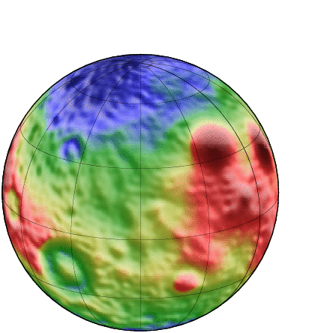
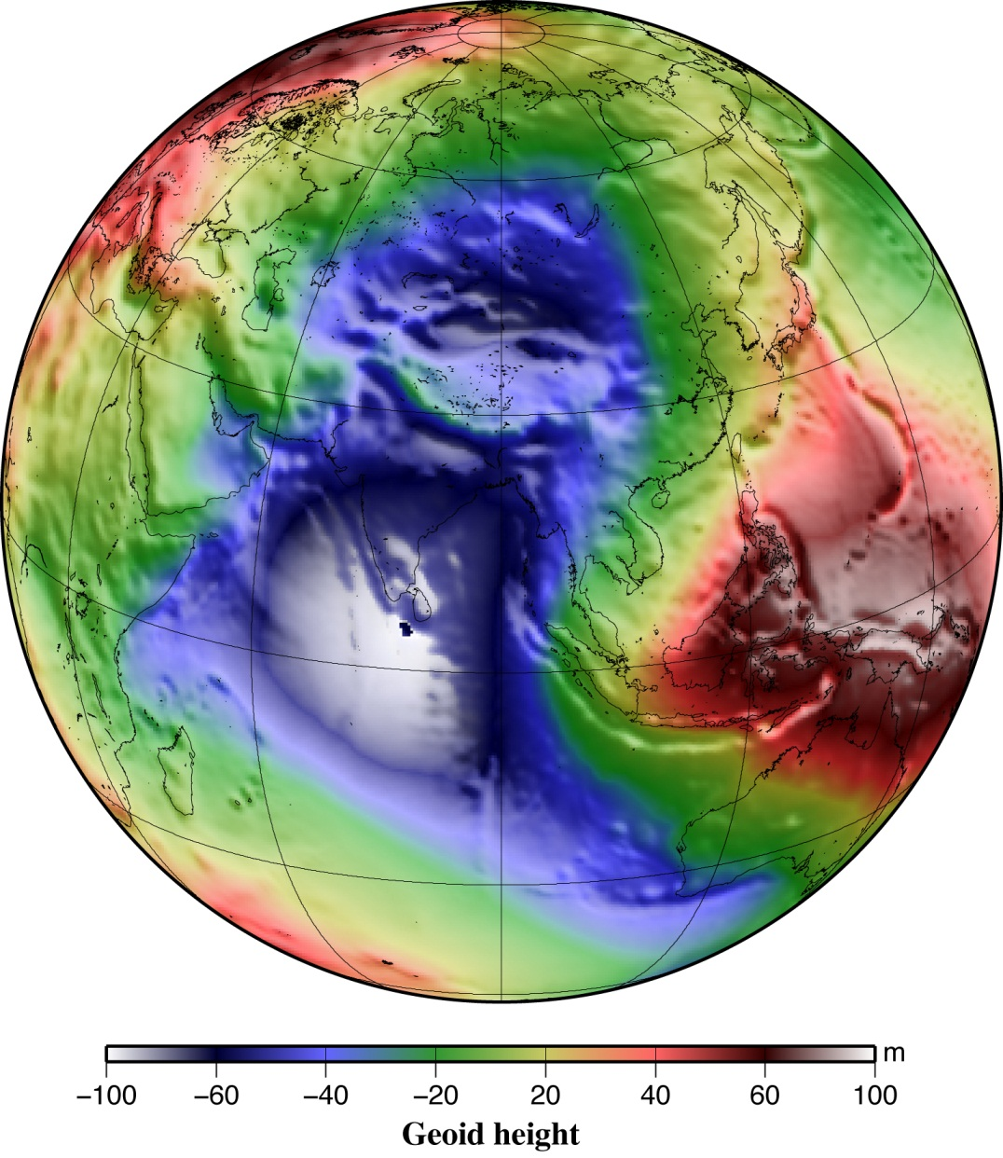
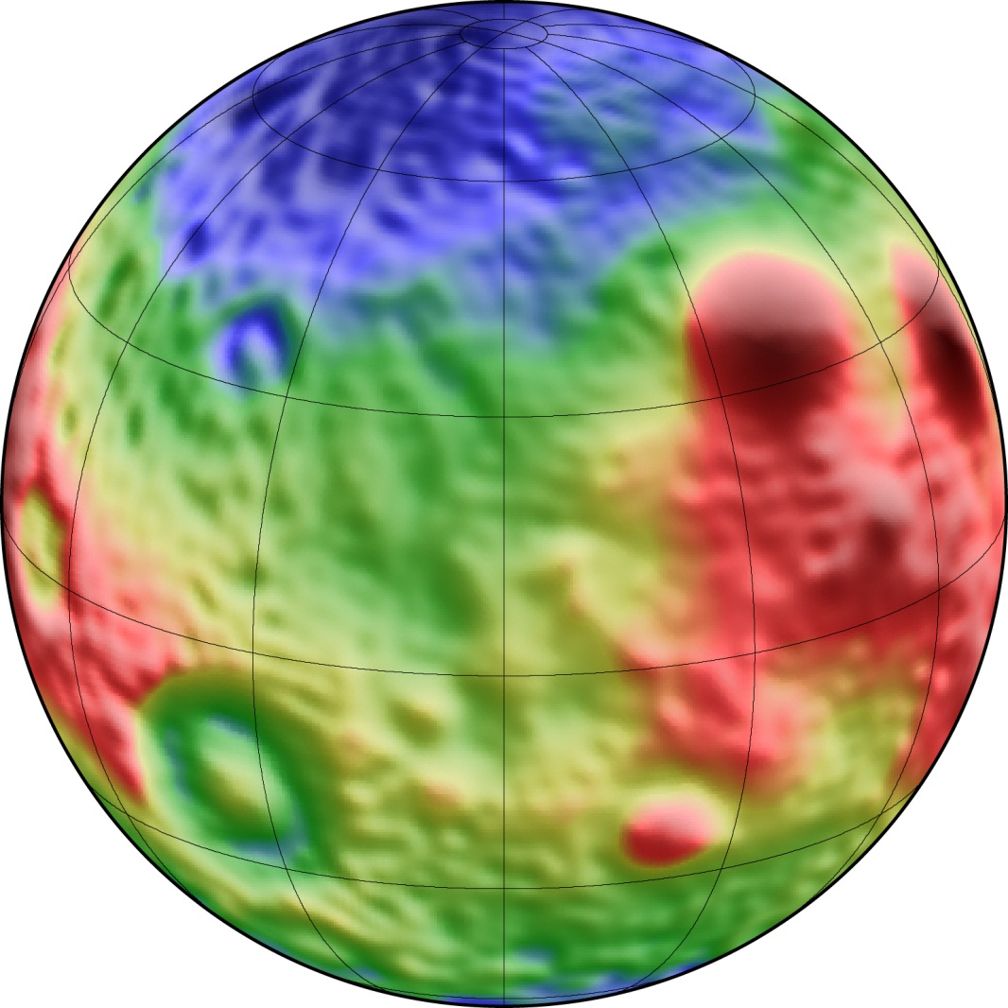
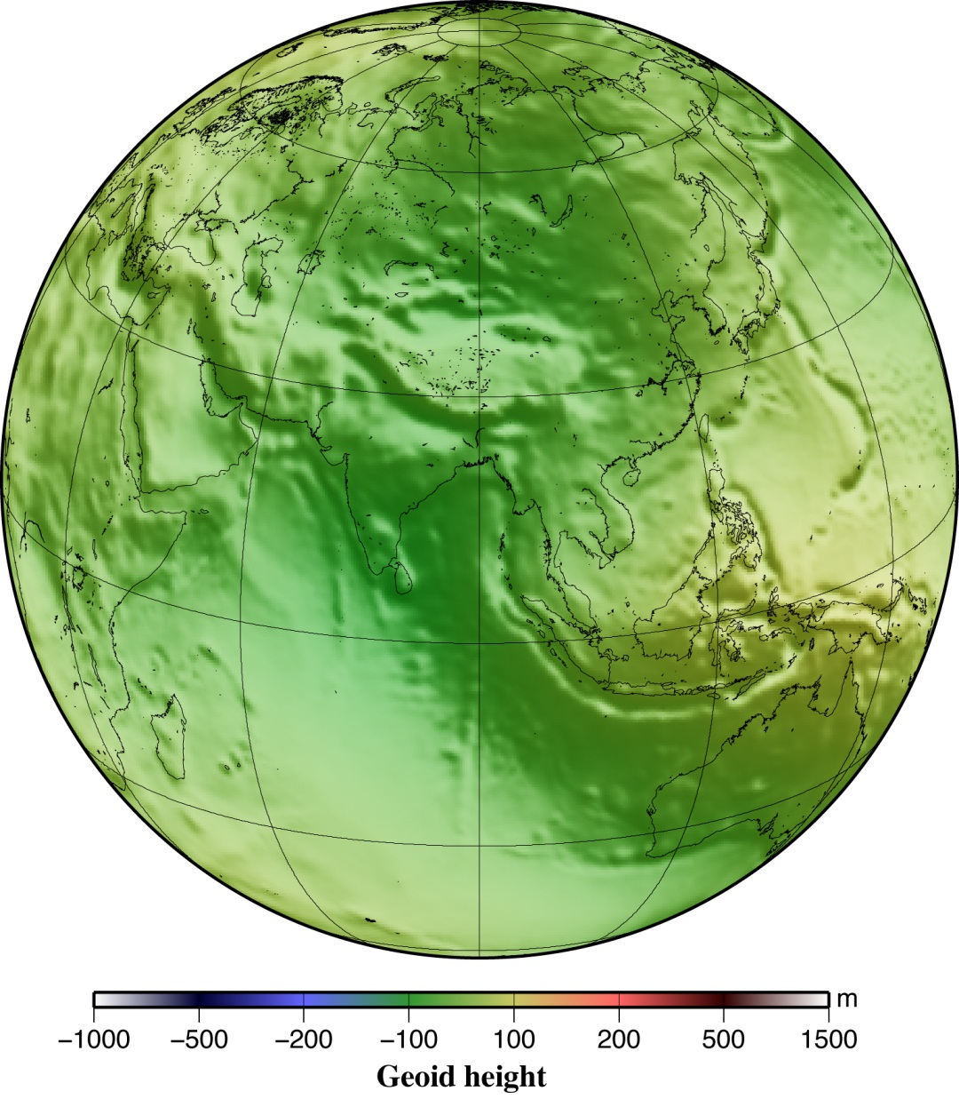
月の等ポテンシャル面 Selenoid (SGM100h)
地球の等ポテンシャル面 Geoid (GRACE 360次)
月の方がでこぼこ
Selenoid is more irregular

Slide 17
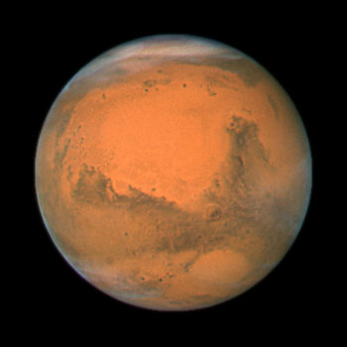
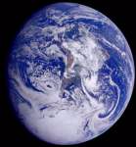
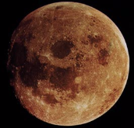
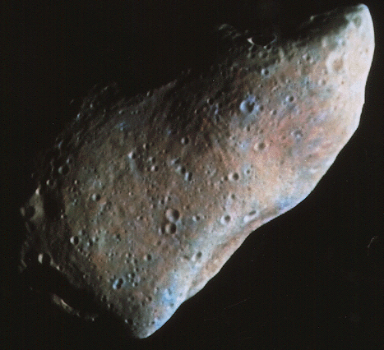
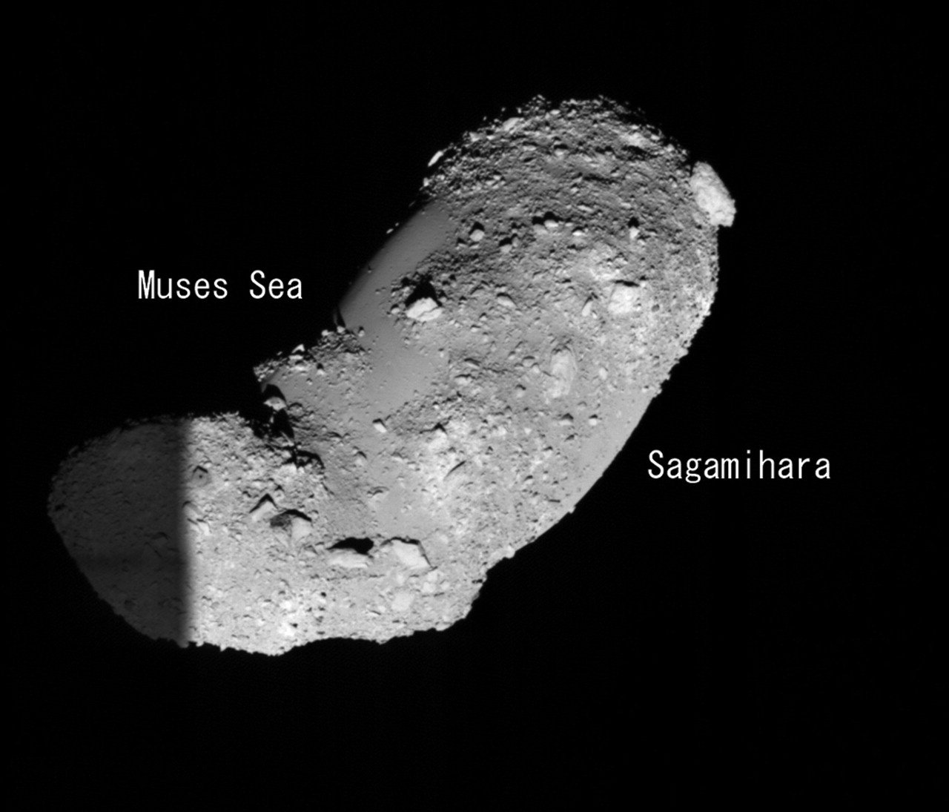
大きいほど丸い A large body is rounder
Vesta ~250 km
Itokawa
0.5 km long
Gaspra
19 x 12 x 11 km
Eros
30 km long
Ida 56 km long

Slide 18
どれくらい小さい星まで丸い？
The smallest “round” body

Slide 19
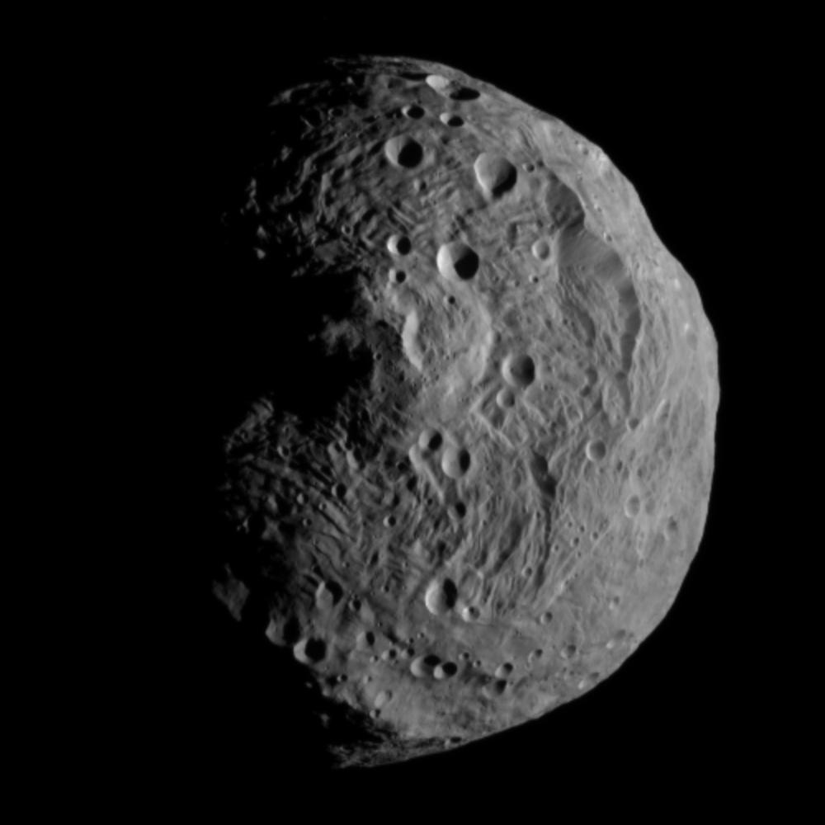
Itokawa
0.5 km
234 km
Ida
265 km
50 km
Vesta
（一番小さな丸い星？）

Slide 20
エロスの写真館

Slide 21
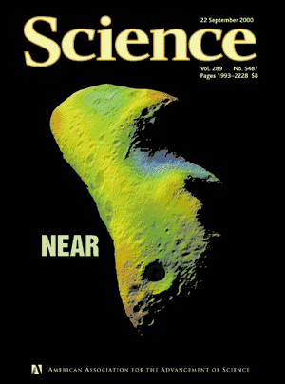

Slide 22
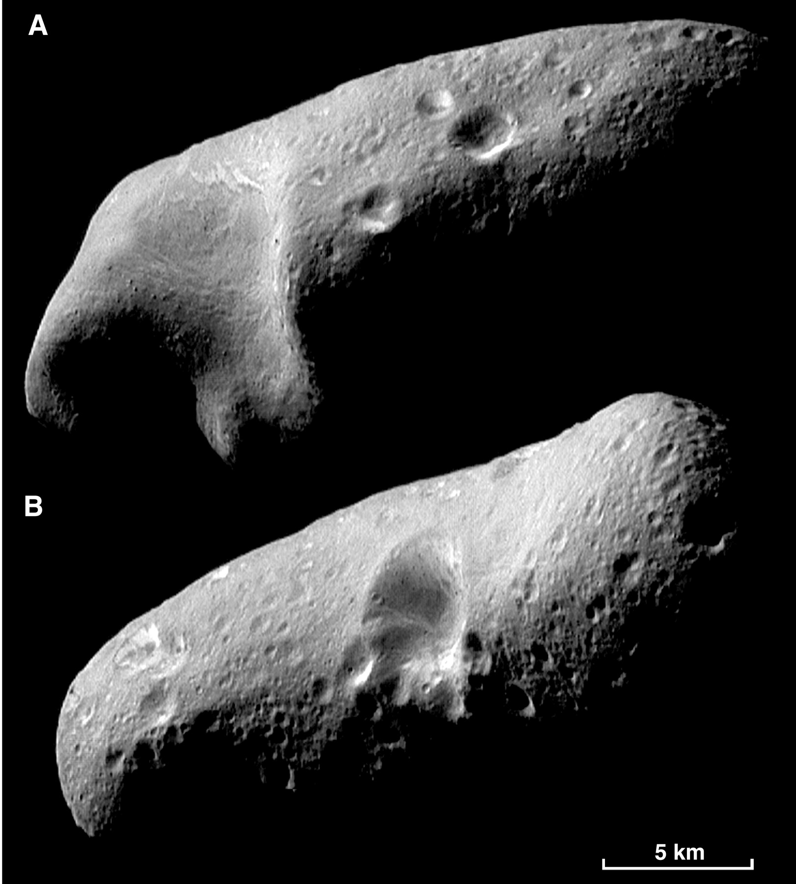
31.6 km
8.7 km

Slide 24
エロスの写真館 おしまい

Slide 25
大きな天体はなぜ丸い：二つの理由
丸くなりたい理由
重力： 天体が大きい方が重力は強い
（同じ密度なら半径に比例）
丸くなれる理由
内部の熱：天体が大きいほど熱い
（同じ物質でできてれば熱流量は半径に比例）

Slide 26
大きな天体＝中が熱い天体＝柔らかい天体
Large body = hot inside = soft body
大きいほどアイソスタシーが効いて凸凹がならされる
Isostatic compensation more effective in a large body
地殻 crust
マントル
mantle

Slide 27
体積のわりに表面積が小さいと冷めにくい
Stay warm if surface area is small for volume
大きい人ほど
冷めにくい
Larger one can stay warm
丸っこい人ほど
冷めにくい
Rounder one can stay warm

Slide 28
中が熱い
Hot inside
Sに対してVが大きい
Large V/S ratio
大きい
large
S
V

Slide 29
地球や月の形 Shape of the Earth and the Moon
1. 大局的な形 Overall shape
球 sphere
金星 venus
回転楕円体 ellipsoid
地球 the earth
三軸不等楕円体 triaxial ellipsoid
月 the moon
楕円の度合いはどう測ったか？
楕円の度合いは何を反映するか？
2. 不規則な凹凸 Random undulations
大きな天体で小さい smaller for larger body

Slide 30
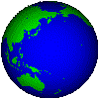
地球の大きさ Dimension of the Earth
メートルの定義 Definition of 1 meter
10,000 km
40,000 km
地球の半径 radius ＝ 40,000 / 2π

Slide 31
地球の大局的な形: 回転楕円体
Overall shape of the Earth: Ellipsoid
形の扁平率 Flattening of the shape
a
a − b ~ 20 km
b
扁平率 (flattening) ~ 1/300

Slide 32
一度の弧の長さ
北極 ~112.7 km
赤道 ~110.6 km
1 degree
地球
The Earth
Arc length of 1 degree
Pole ~112.7 km
Equator ~110.6 km
1 degree

Slide 33
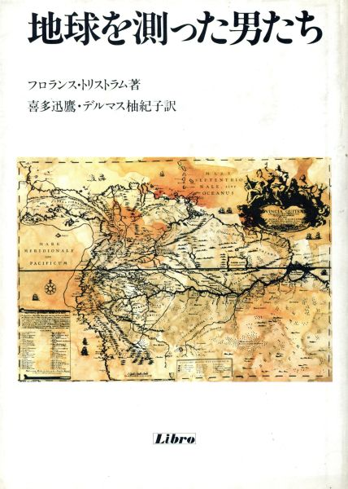
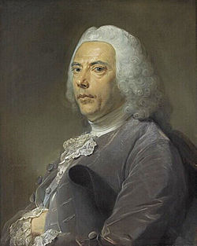
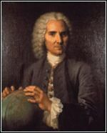
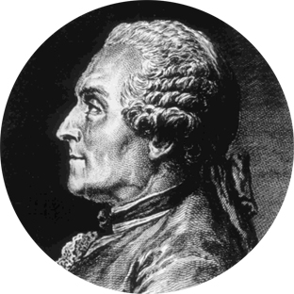
Pierre Bouguer
1698-1758
Louis Godin
1704-1760
Charles Marie de La Condamine
1701-1774

Slide 34
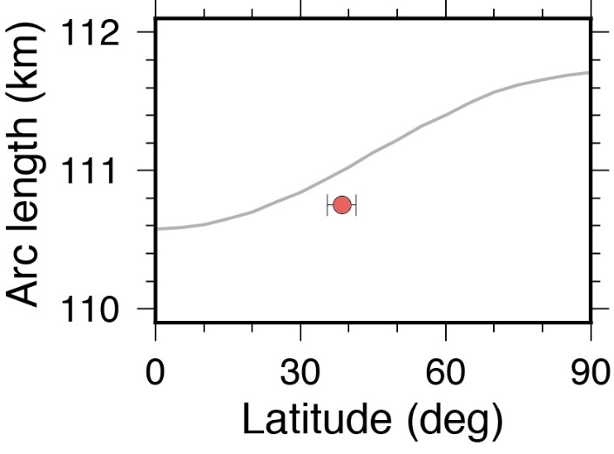
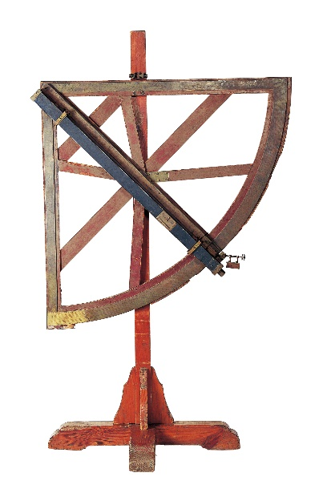
子午線弧長の緯度依存性の強さが扁平率の大きさ
エクアドル/フィンランド
(French Academy, early 18C)
扁平率1/300の時の理論的な値
フランス (French Academy, late 18C)
日本 (Ino, 1802)

Slide 35
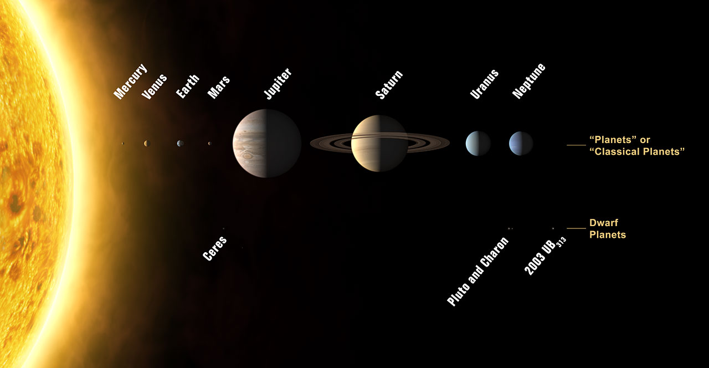
f =0.065
f =0.108
金
水
f =0.0052
f =~0.0
f =~0.0
f =0.0034

Slide 36
流体としての地球 The Earth as fluid
地球の形は静水圧平衡 Hydrostatic equilibrium shape
自己重力と遠心力の釣り合い
Balance between gravity and centrifugal forces

Slide 37
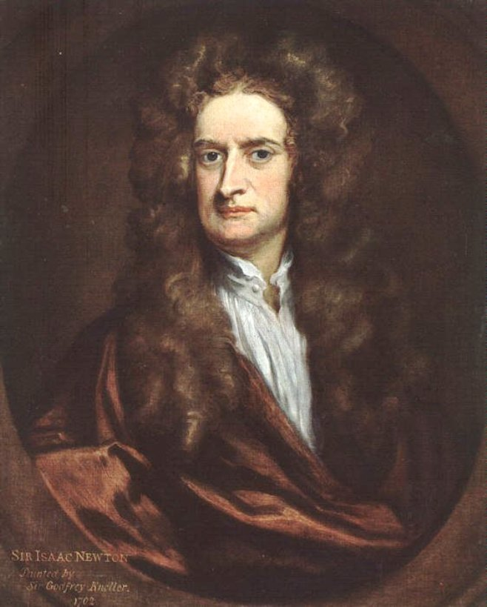
ニュートンによる扁平率の予測
Pierre Bouguer
1698-1758
Louis Godin
1704-1760
Charles Marie de La Condamine
1701-1774
Isaac Newton 1642 - 1727

Slide 38
地球の形
Earth’s shape
等ポテンシャル面
Equipotential surface
万有引力 Gravity
遠心力 Centrifugal force
合力（重力） Their sum
密度均一( ρ )の場合 uniform ρ
扁平率 f ~ (15/16π) ω²/Gρ

Slide 39
等ポテンシャルとは地表のボールが動かない状態 If a ball stays, the surface is “equi-potential”
自転なければ球形が等ポテンシャル面
Spherical surface is equipotential if not for rotation
自転すると遠心力で赤道に移動
Centrifugal force moves it toward equator
赤道の位置エネルギーが低いから
This is because potential energy is low above equator

Slide 40
等ポテンシャルとは地表のボールが動かない状態 If a ball stays, the surface is “equi-potential”
赤道バルジで位置エネルギーを上げる
Raise the potential energy at equator by making a “bulge”
自転してないと極に落ち込む
A ball falls to the pole if not for spin
自転していると遠心力と引力が釣り合う
Centrifugal force balances with gravity and a ball stay there
自転する回転楕円体の表面は位置エネルギー一定
Same potential energy all over the surface of rotating ellipsoid

Slide 41
重力と自転速度から地球が饅頭型であると予測し、扁平率もほぼ正確に計算した
饅頭型
Oblate spheroid
レモン型
Prolate spheroid
Isaac Newton 1642 - 1727

Slide 42
次数２の球関数を用いた地球の形の簡単な数学的表現
−ε
球からのずれdR（緯度θ の関数）
地球（回転楕円体）
+ε /2
dR/R = −ε (1−3sin²θ )/2
εは微小量
球（半径R）

Slide 43
理論は講義ノート参照：表層物質の重さを考えない場合
Mass of the surface topography ignored
変形した地球表面上で が緯度に依存しないようεを決める (−1 << ε <0)
Determine ε so that the potential does not depend on θ (ε is a small negative value)

Slide 45
地球
The Earth
土星 Saturn
2π/ω : 0.444 日
ρ : 0.69 g/cm³
2π/ω : 1 日
ρ : 5.52 g/cm³
扁平率 f ~ 1/300
扁平に見えない
(does not look flat)
扁平率 f ~ 1/10
望遠鏡でわかるくらい扁平
(obviously flat)

Slide 46
今日のポイント 地球や月惑星の形
天体の凸凹
不規則な凸凹は大きい星ほど小さい
（熱的状態を反映）
自転する天体の扁平率
自己重力と遠心力が釣り合う形
（流体としての形）

